Slide 1

제8회 KB AI Challenge
꿀비
사장님의 세 가지 고민, 한 번에 물어보세요
어디에 열지 · 자금은 어떻게 · 억울한 일이 생기면
전국 점포 2,725,318개 · 정부 지원사업 공고 900건
실측 자료 위에서만 답합니다
Pick 2 최적 입지 × Pick 3 소상공인 금융 × Pick 4 소비자 보호

Slide 2
WHY DIFFERENT
작년에도 '꿀벌 비서'가 있었습니다 — 무엇이 다른가
제7회 본선 「사장님의 꿀벌 비서」는 흩어진 정보를 모아 보여주는 서비스였습니다. 꿀비는 '보여주기'가 아니라 '실측으로 답하고 증명하는' 쪽에 섰습니다.
실측 규모
점포 272만 개 좌표 · 공고 900건 하이브리드 검색 P@1 0.875 — 정보 나열이 아니라 검색·분석
3픽 크로스오버
입지×금융×소비자보호가 한 질문에서 동시에 켜지고, 어떤 에이전트가 돌았는지 화면에 남습니다
구조로 보장되는 가드레일
금소법 검사가 그래프의 마지막 노드 — LLM이 쓴 문장도 예외 없이 거칩니다
정직성의 설계
없는 자료는 없다고 화면에 적고, 모르는 동네에 점수를 주지 않고, 추천마다 원문 링크
키·GPU 없이 영구 동작
검색은 int8 ONNX CPU 5ms — 시연 환경과 외부 한도를 타지 않습니다

Slide 3
PROBLEM
사장님은 '무엇을 물어야 하는지'를 모릅니다
"요즘 통 손님이 없어서 월세도 빠듯해요"
이 문장에는 '자금'도 '대출'도 '지원사업'도 없습니다. 그런데 이 사장님께 필요한 것은 소상공인 경영안정자금입니다.
제도를 몰라서 못 받는다
상권 정보는 '평균'만 준다
설명을 못 들어도 모른다
지원사업은 부처·지자체·공단에 흩어져 있고
공고문은 행정 용어로 쓰여 있습니다.
이름을 모르면 검색창에 넣을 수도 없습니다.
'이 동네 카페 평균 매출'을 들어도
내 자리가 어떤지는 알 수 없습니다.
무엇이 좋고 무엇이 나쁜지 쪼개 줘야 합니다.
금소법상 설명의무 위반이어도
그것이 위반인지 아는 사장님은 드뭅니다.
권리가 있어도 쓰지 못합니다.
→ 제도 이름이 아니라 '처한 상황'으로 물어도 답이 나와야 합니다.

Slide 4
SOLUTION
한 번 물으면 세 에이전트가 동시에 답합니다
"연남동에서 카페 열려는데 상권도 보고 자금도 알려줘" — 한 문장에 두 과제가 걸려 있습니다.
Router
Location
Policy
Protection
갈래·지역·업종을 읽습니다
규칙이 확실하면 LLM을 안 부릅니다
→
전국 점포 272만 개
행정동 3,450곳 백분위
→
기업마당 공고 900건
BM25 + 임베딩 하이브리드
→
금소법 검사·재작성
용어 15개 · 분쟁 4단계
가드레일은 예외 없이 마지막에 돕니다 — 어느 경로로 왔든, LLM이 쓴 문장이든, 사용자에게 나가는 모든 문장이 금소법 검사를 거칩니다.
이 불변식을 코드가 아니라 그래프 구조로 보장합니다.
라우터가 하나만 고르지 않습니다 — 한 질문이 여러 과제에 걸치는 경우가 실제로 많습니다
무엇을 그릴지도 서버가 정합니다(Generative UI) — 질문에 따라 화면 카드 구성이 달라집니다
답변은 끝난 순서가 아니라 갈래 중요도 순서로 읽힙니다 — 분쟁 질문에 지원사업이 먼저 나오면 안 됩니다

Slide 5
DATA
숫자마다 출처가 있고, 없는 것은 없다고 적습니다
소상공인시장진흥공단 상가(상권)정보
2026-03-31
점포 2,725,318개 · 행정동 3,450곳 · 업종 247종
공공데이터포털
중소벤처기업부 기업마당 공고
2026-08-01
공고 900건 · 접수중 501 · 상시 319 · 마감 36
bizinfo.go.kr 직접 수집
금융소비자보호법
현행
설명의무(§19) · 부당권유금지(§21) · 적합성(§17) 등 가드레일 규칙
법령 원문
점수에 넣지 않은 것 — 유동인구 · 매출 · 폐업률 · 임대료
상가정보 자료에 없습니다. 추정해 채우면 지어내는 것이므로 넣지 않고, 화면과 API(/api/v1/sources) 양쪽에 없다고 적습니다.
개발 초기에는 이 값들을 동네 이름 해시로 만들어 '유동인구 24.6천명/일'처럼 실측인 양 내보내고 있었습니다. 걷어냈습니다.

Slide 6
CORE 1
정책자금 검색 — 낱말과 뜻, 둘 다로 찾습니다
BM25는 '전통시장'을 정확히 잡고, 임베딩은 "장사가 안돼요"와 '경영안정자금'을 잇습니다. 약점이 서로 달라 합치면 각자보다 낫습니다.
900건
5ms
0.875
0.938
기업마당 실제 공고
질의당 검색 시간
P@1 (16문항 평가셋)
MRR
3,326개 조각으로 나눠 색인
CPU · int8 ONNX · 키 불필요
기준선 0.625에서 개선
기준선 0.719에서 개선
재 보지 않았으면 놓쳤을 문제
평가 기준부터 의심했습니다
임베딩 유사도가 0.82~0.86에 다 몰려 있었습니다. 폭이 0.0465입니다 — 순위가 사실상 잡음으로 정해집니다.
"운영자금이 필요해요"에 「IP투자연계 지식재산평가」가 1위였습니다.
평균 방향을 빼고 다시 정규화하니 폭이 0.3038로 벌어지고, 같은 질문에 「소상공인시장진흥자금 융자」가 1위가 됐습니다.
처음 P@1이 0.94로 나왔습니다. 들여다보니 "배달앱 수수료" 질문에 「IoT 보안인증 인증시험 수수료 지원」이 정답으로 세어지고 있었습니다. 낱말 하나가 겹쳤을 뿐입니다.
기준을 조여 0.625까지 내리고, 거기서 다시 0.875로 올렸습니다. 후하게 나온 점수는 고칠 곳을 가려 버립니다.

Slide 7
CORE 2
상권 점수 — 무엇이 몇 점을 올리고 내렸는지까지
기준점 50에서 요인 다섯이 더하고 뺀 몫이 최종 점수입니다. 요인마다 전국 행정동 분포에서의 백분위로 잽니다.
서울 마포구 연남동 · 카페 → 66.8점 (B등급)
동종업종 경쟁
-12.9
카페 204개 · 전국 상위 0.5%
상권 규모
+10.9
점포 2,327개 · 전국 상위 4.8%
점포 밀집도
+9.7
0.55㎢에 2,327개 · ㎢당 4,208개
같은 계열 집적
+4.6
음식 39% · 전국 평균의 1.3배
생활 인프라
+6.0
약국·편의점·의원 등 9종 모두
업종 다양성
-1.5
몇몇 업종에 쏠린 편
모르는 동네에는 점수를 주지 않습니다
예전에는 동네 이름만 있으면 해시 난수로 채워 무엇이든 답했습니다. 위경도까지 한반도 한가운데 무작위였습니다.
지금은 자료에 없으면 "어느 동네인지 못 알아들었습니다"라고 합니다. 대신 '성수동'(→성수2가3동), '홍대'(→서교동)처럼 부르는 이름과 행정동이 다른 경우를 알아듣게 넓혔습니다.

Slide 8
CORE 3
금융소비자보호 가드레일 — 마지막 관문
금융 서비스에서 AI가 하면 안 되는 말이 법으로 정해져 있습니다. 규칙으로 막고, 막은 것을 기록에 남깁니다.
금리·한도 확정 표현
"연 2.5%로 5천만원 받으실 수 있습니다"
→ "공고 기준이며 실제 조건은 심사 결과에 따릅니다"
수익·승인 보장
"신청하면 100% 됩니다"
→ 삭제 후 안내 문구로 대체
권유·단정
"지금 대출받으세요"
→ 정보 제공 표현으로 재작성
무엇을 왜 고쳤는지 응답에 함께 실어 화면에 띄웁니다. /api/v1/guardrail/check 에 문장을 넣어 그 자리에서 확인하실 수 있습니다.

Slide 9
BEYOND
데이터사이언스 · RPA · 생성 · 접근성 — 자유 기능 아홉
두 동네 비교
RPA 원문 순찰
민원서 초안 생성
A vs B를 같은 자로
색인은 스냅샷, 공고는 살아 움직인다
규칙이 법조문, LLM은 사실관계만
"연남동이랑 성수동 비교해줘" 한 마디로
우세 판정 + 요인 6개 승부표 + 생활인구.
찜한 공고 전부를 기계가 원문에서 재확인 —
마감 변동 감지, 서식 hwp, 마감은 .ics로.
한 문장이 제출 가능한 민원서 꼴로. 없는
날짜·금액은 [빈칸] 강제 — §를 못 지어냄.
계약서 신호등
골든타임 계산기
글라스박스 콘솔
지는 계약은 서명 전에 결정된다
지는 이유는 내용이 아니라 시기
AI가 한 일을 실측 로그로 재생
독소조항 10유형을 빨간 펜으로 짚고
조문+서명 전 팁. 실제 문구에만 반응.
청약철회 14일·해지 1년/5년·갱신요구 마감을
D-day로. 폰 캘린더(.ics)에 알림까지.
라우터 근거 → 대조한 데이터 수 → 가드레일
검사까지 노드별 실측 ms로 전 과정 공개.
닮은 상권 찾기
음성 대화 + 지도 투어
계산기 두 대
업종 구성 247차원 코사인
브라우저 내장 · 다운로드 0
융자의 다음 질문은 '한 달에 얼마?'
연남동 ↔ 광안리·서교동·망원동. '성격이
닮은' 동네 — 2호점 후보의 출발점. 0.4ms.
말로 묻고 꿀비가 읽어 줍니다. 전국에서 그
동네로 날아드는 4막 투어 — 금융 접근성.
공고 한도·금리 자동 입력 상환 시뮬레이터
+ 손익분기. 확약 아님을 화면에 명시.

Slide 10
SIGNATURE
다른 팀이 하기 어려운 세 가지 — 전부 실제로 돌아갑니다
What-If 반사실 엔진
금소법 빨간 펜
자금 설계사
XAI를 '미래 행동'으로
규제 준수가 눈에 보인다
공고 나열이 아니라 조달 설계
점수를 보여주고 끝나지 않습니다. 같은 동네를
40개 업종으로 0.5초에 전부 다시 재서 "무엇을
하면 몇 점"을 역계산합니다(+28.9점처럼).
자료에 없는 변수(배달 비중·영업시간)는 다루지
않습니다 — 지어낸 민감도는 반사실이 아닙니다.
"무조건 대출받으실 수 있습니다"를 넣으면
위반 문구가 눈앞에서 취소선으로 지워지고
안전한 문구가 초록으로 들어옵니다.
시연용 흉내가 아니라 모든 답변이 통과하는
바로 그 가드레일의 실제 diff입니다.
"5천만원이 필요한데 어떻게 만들죠?" —
실공고 900건에서 주는 돈 → 보증·이자지원 →
융자 순으로 쌓고 월 상환액까지. 전액 시중
대출 대비 "○○만원 아낍니다"를 숫자로 —
기준 금리는 '가정' 명시, 전 항목 원문 링크.

Slide 11
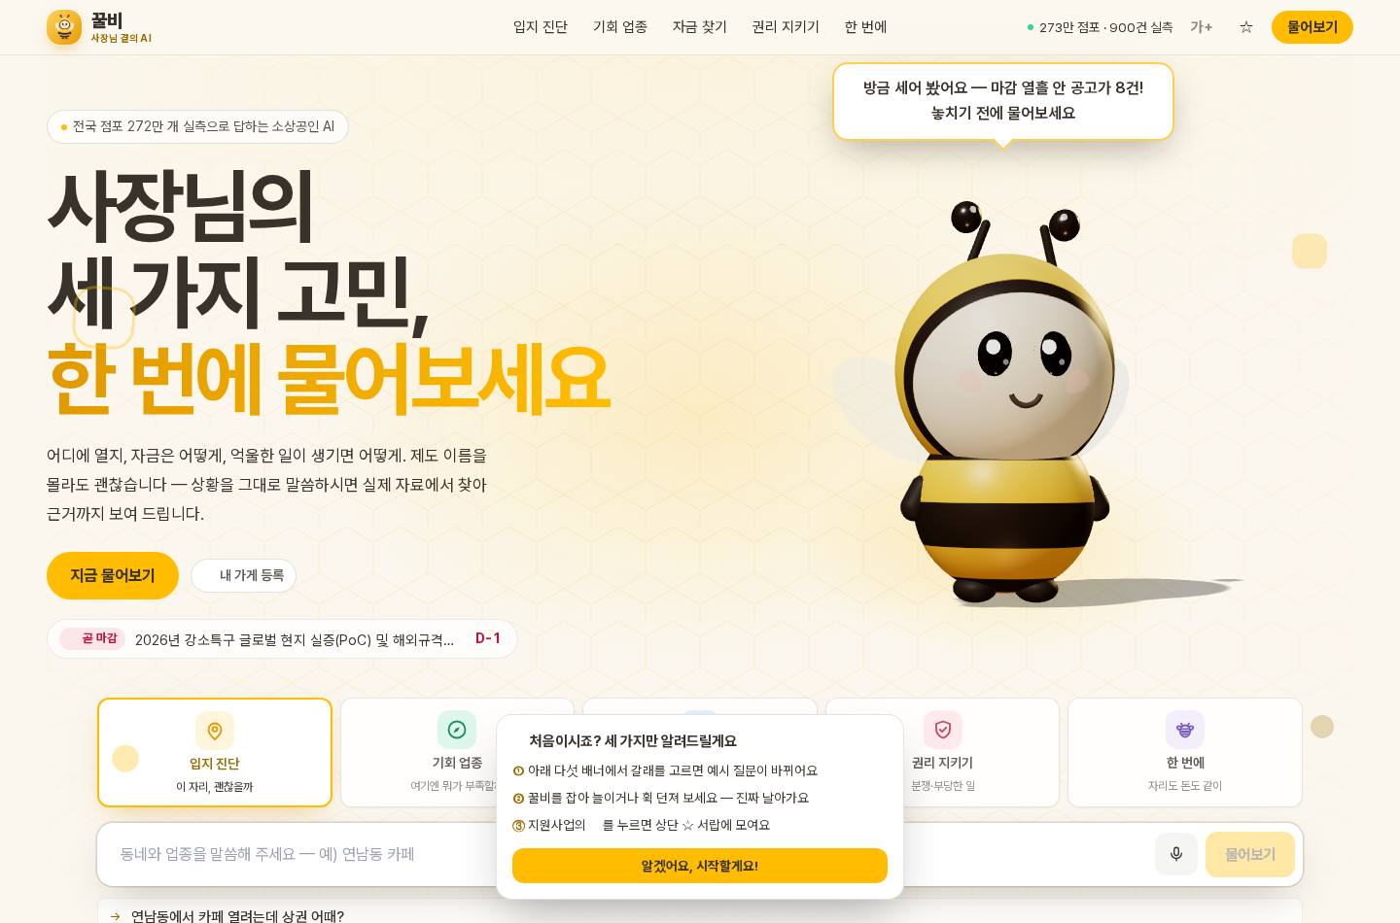
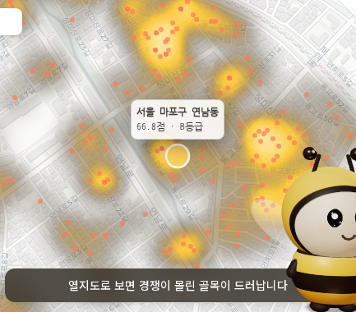
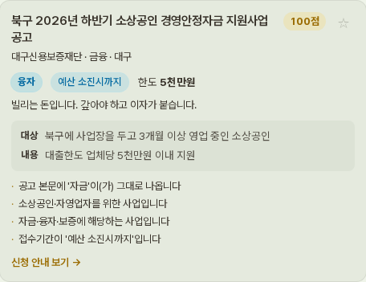
SCREENS
지금 접속해 보실 수 있습니다
kb-kkulbee-smallbiz-multiagent.onrender.com — 목업이 아니라 배포 중인 실서비스의 화면입니다.
첫 화면 — 다섯 갈래 선택
지도 투어 — 점포 위 자막
자금 — 성격·추천 이유
그 밖의 결: 두 동네 비교(A vs B 요인 승부표) · 찜 D-day + RPA 원문 순찰 · 마감 캘린더(.ics) · 내 가게 원클릭 브리핑 · 상담 리포트 인쇄 · 음성 대화 · 금소법 검사기

Slide 12
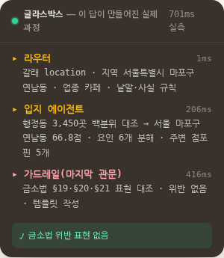
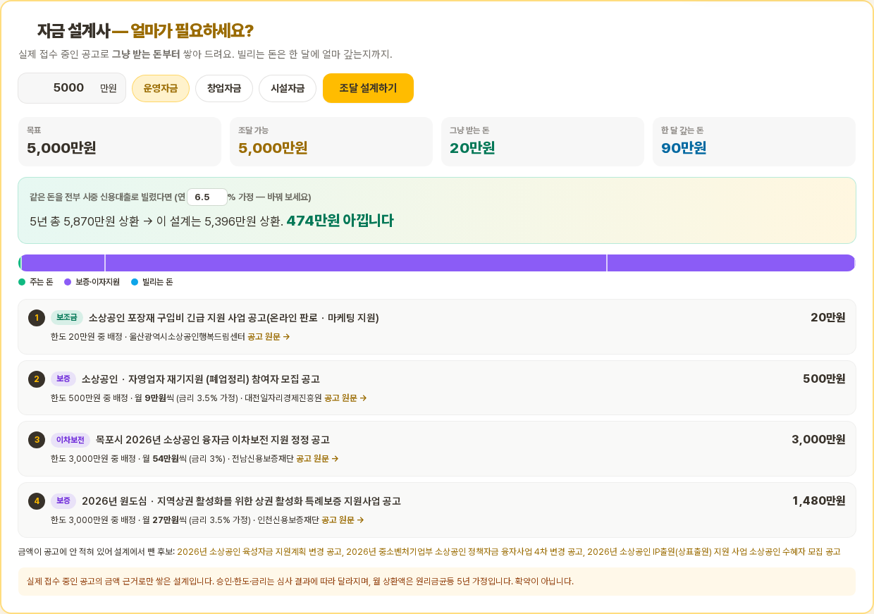
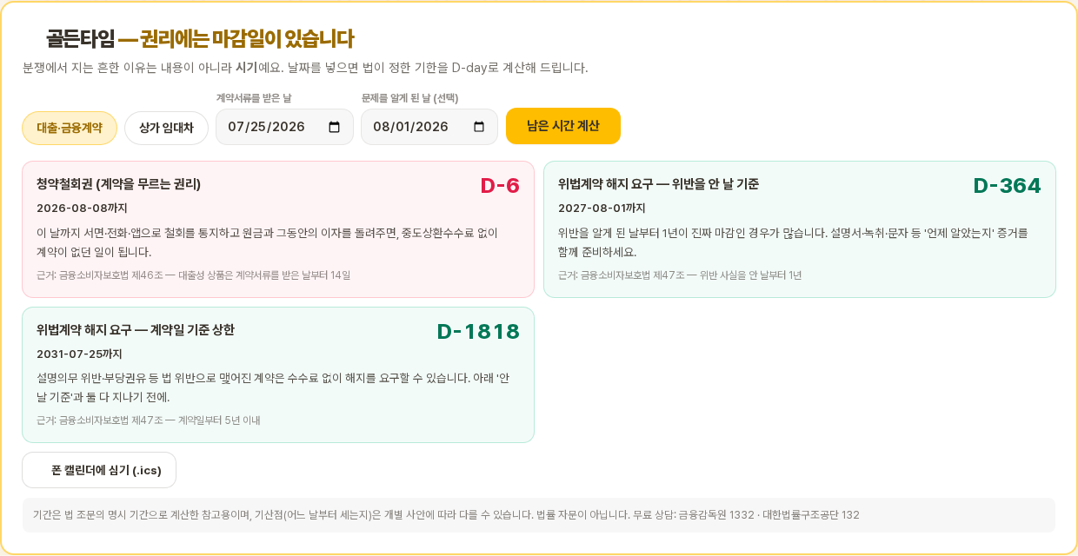
SCREENS Ⅱ
과정은 글라스박스로, 가치는 원 단위로
AI가 어떻게 답했는지(실측 로그), 설계가 얼마를 아끼는지(이자 절감), 권리가 언제 사라지는지(D-day) — 전부 실서비스 화면입니다.
글라스박스 — 실측 로그
자금 설계 — 시중 대출 대비 절감액
골든타임 — 권리 마감 D-day

Slide 13
SYSTEM
8월 13일에 이 서버가 사라져도 계속 돕니다
개발용 GPU 서버는 한시적입니다. 그래서 무거운 계산은 미리 끝내 파일로 남기고, 런타임은 그 파일만 읽습니다.
사전 계산 (개발 시 · GPU)
런타임 (배포 · CPU만)
기업마당 900건 수집 → 구조화
질의 임베딩: int8 ONNX · 5ms · 키 불필요
전국 점포 272만 개 → 행정동 집계
검색: BM25 + 코사인 · 12~55ms
임베딩 3,326개 → 평균 중심화
LLM: Gemini (선택) · 없으면 규칙+템플릿
결과: 색인 파일 23.8MB (저장소에 포함)
메모리: 354MB (무료 등급 512MB 안)
512MB에 넣기 위해 실제로 잰 것
배포 전에 메모리를 재 보니 611MB였습니다. 안 재고 올렸으면 그 자리에서 죽었습니다. 범인은 뜻밖에도 토크나이저였습니다 — 17MB짜리 tokenizer.json을 올리는 데 280MB를 씁니다.
sentencepiece 원본(5MB)으로 바꾸면 70MB입니다. 다만 토큰 번호가 어긋나면 검색이 조용히 망가지므로, 두 방식의 출력을 대조해 **비트 단위로 같음**을 확인하고 바꿨습니다. ONNX 메모리 아레나도 껐습니다(200MB→9MB). 결과 611MB → 354MB.

Slide 14
WHY US
정직을 설계에 넣었습니다
모르면 모른다고 합니다
맞는 공고가 없으면 빈손으로 답합니다. 900건 중 무엇이든 상위 다섯 개는 뽑히지만, 관련 없는 목록은 사장님의 시간을 뺏습니다.
재지 못한 것을 같은 자리에 적습니다
유동인구·매출·폐업률을 점수에 안 넣었다는 사실이 상권 카드 안에 있습니다. 다른 화면에서 찾아봐야 알면 감춘 것입니다.
숫자마다 원문 링크가 붙습니다
추천한 공고마다 기업마당 원문 주소가 함께 나갑니다. 우리가 요약한 것을 직접 대조하실 수 있어야 합니다.
금액은 근거가 있을 때만 씁니다
본문에서 찾은 가장 큰 금액을 한도로 적어 '총사업비 4,000억원'이 한도로 둔갑했습니다. '한도·최대·이내'가 곁에 있을 때만 읽고, 무엇으로 읽었는지 남깁니다.
LLM이 사실을 만들 수 없는 구조입니다
LLM은 갈래를 고르고 문장을 엮을 뿐, 공고와 숫자는 색인에서 나옵니다. 그 문장도 가드레일을 반드시 거칩니다.

Slide 15
제도 이름을 몰라도
답을 받을 수 있어야 합니다
전국 점포 2,725,318개 · 지원사업 공고 900건 · 금소법 가드레일
실측 위에서만 답하고, 없는 것은 없다고 적는 소상공인 AI 비서
꿀비 · 제8회 KB AI Challenge · github.com/BioCode67/kb-kkulbee-smallbiz-multiagent

